Slide 1
Economie des médias et de la publicité
Patrick Waelbroeck
patrick.waelbroeck@telecom-paristech.fr

Slide 2
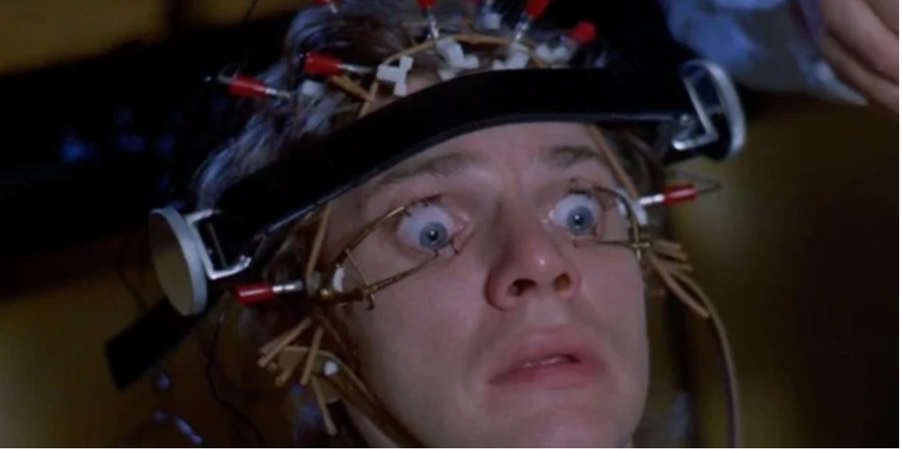
Introduction

Slide 3
Monétisation de l’attention
George Miller, 1956 : « The Magic Number 5 Plus or Minus 2 »
Plutôt entre 2 et 4.
Cognitive (information) overload
Attention = ressource rare que l’on va essayer de monétiser en maximisant l’engagement (vitesse du parcours et temps resté sur le site), proportionnel à la quantité de publicités vues.
Course vers la publicité ciblée avec des conséquences sociétales
  « Race to the bottom »
  Down the rabit hole: Youtube regrets
  https://foundation.mozilla.org/fr/campaigns/youtube-regrets/

Slide 4
Economie de l’attention: les deux faces de la publicité
Informative : pro-concurrentielle
  Informe les consommateurs (prix, existence, options)
Persuasive : réduit la concurrence
  Les entreprises maximisent leurs profits
  Gary Chamberlain, 1933 : Theory of Kinked Demand Curve
    Modèle d’oligopole : Bertrand/ Cournot
    Rigidité des prix
  La publicité permet de construire un base de consommateurs loyaux et réduit la concurrence (brand loyalty)
    Exemple : Apple

Slide 5
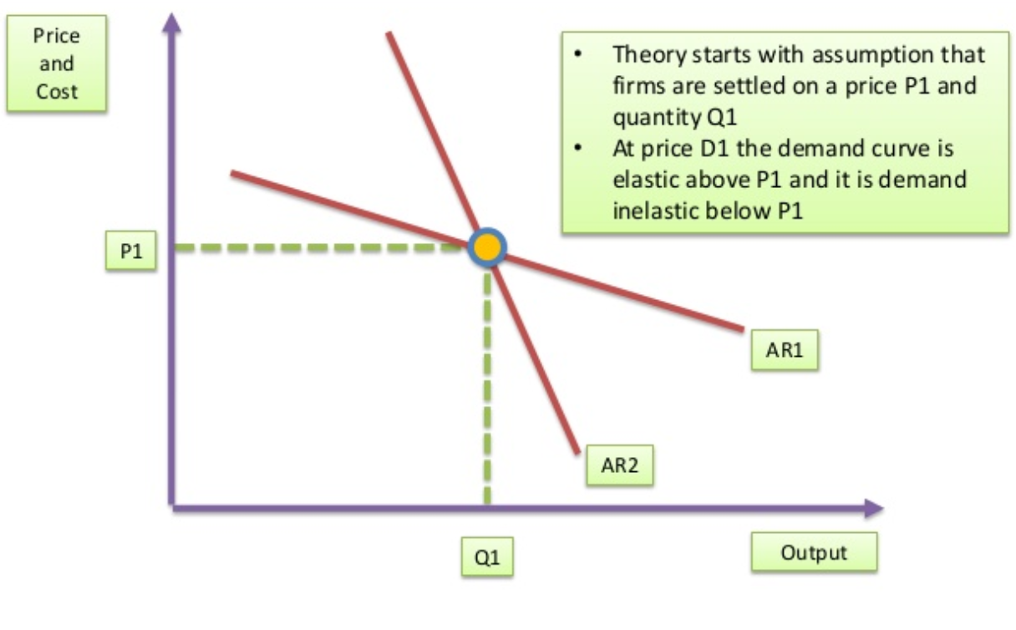
Kinked demand curve

Slide 6
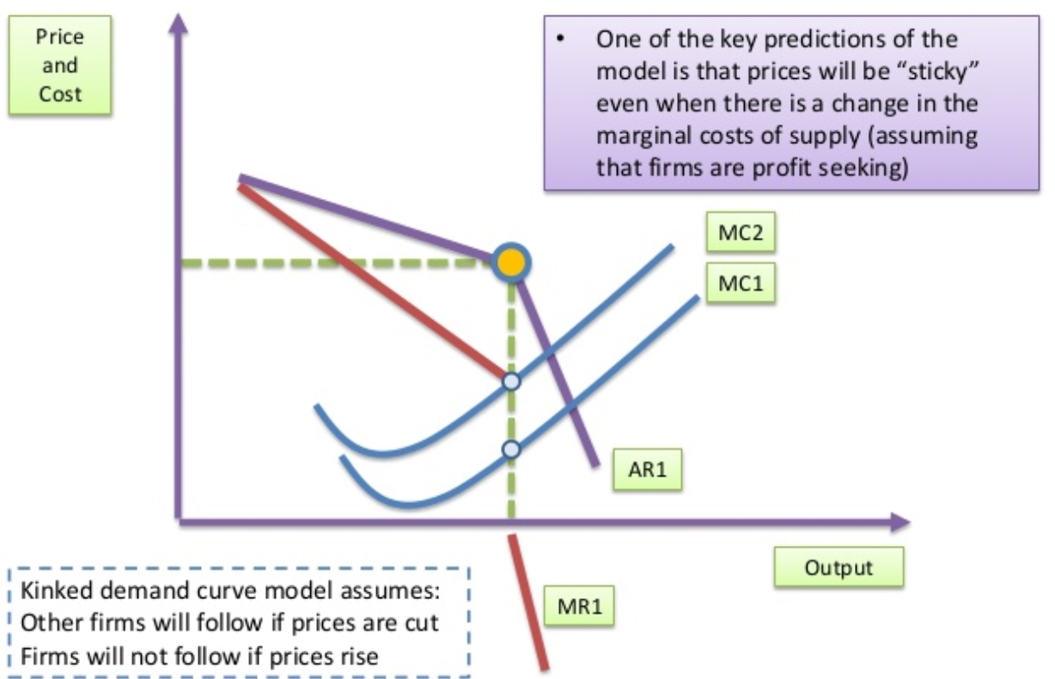
Kinked demand curve

Slide 7
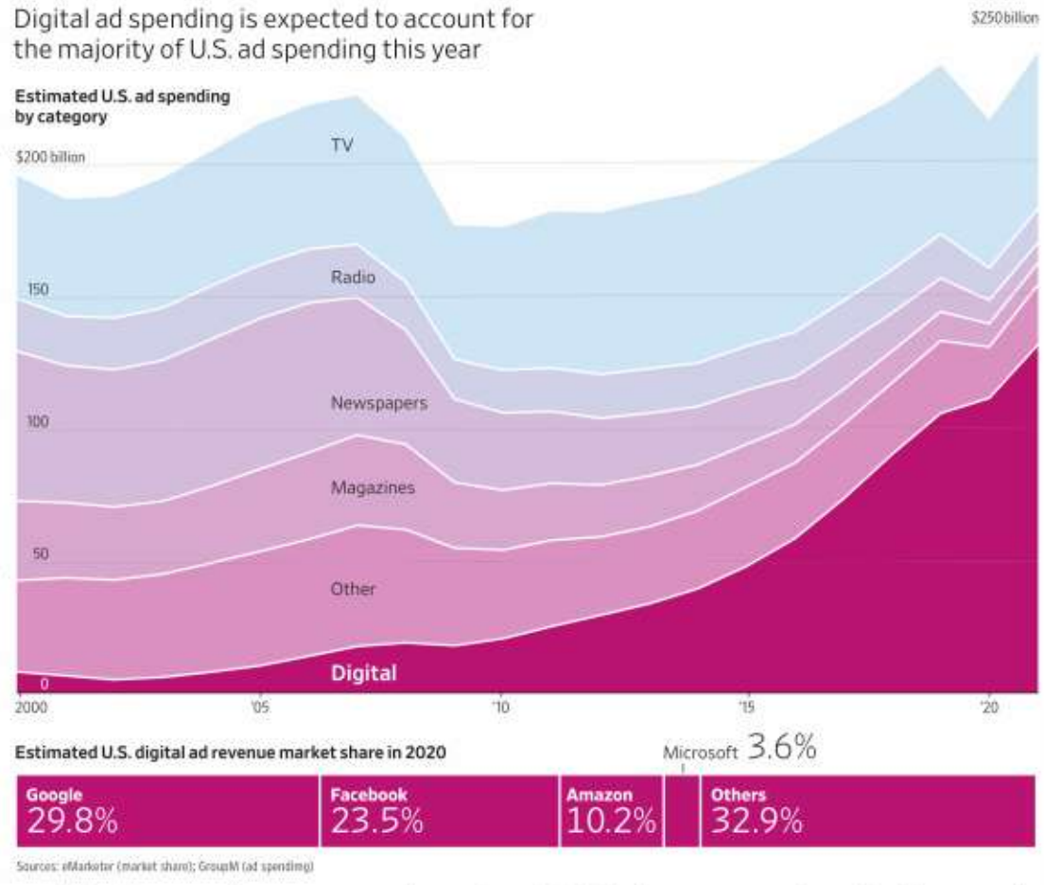
Evolution des formats

Slide 8
L’impact du numérique
Offres ATWAD : any time, any where, any device
Services délinéarisés : catch up tv, vod, enregistrement sur support de stockage (dvd, clé USB, disque dur)
Offres web UGC = user generated content : youtube, facebook
Nouvelles formes de marketing : réseaux sociaux et système de recommendation; mais filter bubble
Nouvelles formes de publicités (<> CPM) : native, interstitiel, video (pre-roll, instream = CPV)
Search : liens sponsorisé, mots clés : CPC, CPA
Affiliation : CPC, CPA, CPL
Performance : Click through Rate (CTR), Concersion rate (CVR)

Slide 9
Nouvelles forms de monétisation <> CPM
native, interstitiel, video (pre-roll, instream = CPV)
Search : liens sponsorisé, mots clés : CPC, CPA
Affiliation : CPC, CPA, CPL
Performance : Click through Rate (CTR), Concersion rate (CVR)
Exemple : le figaro magazine
tarifs_figmag-2017.pdf

Slide 10
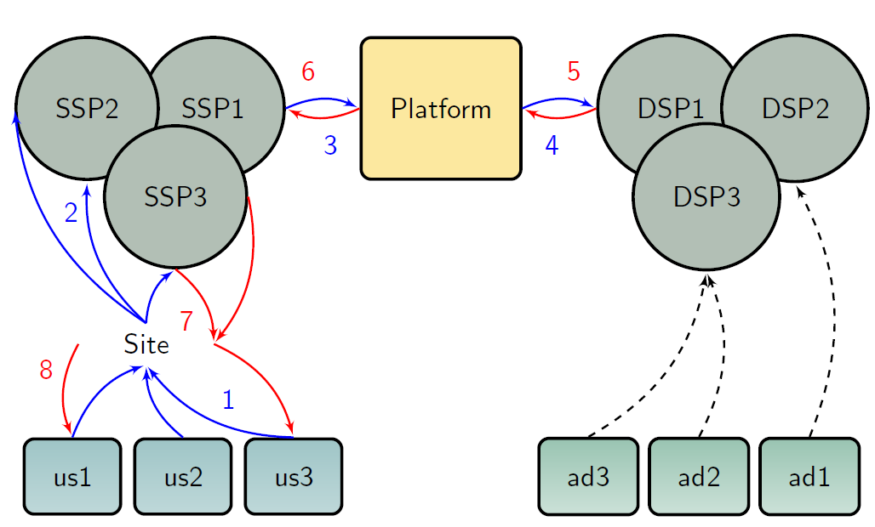
Programmatique

Slide 11
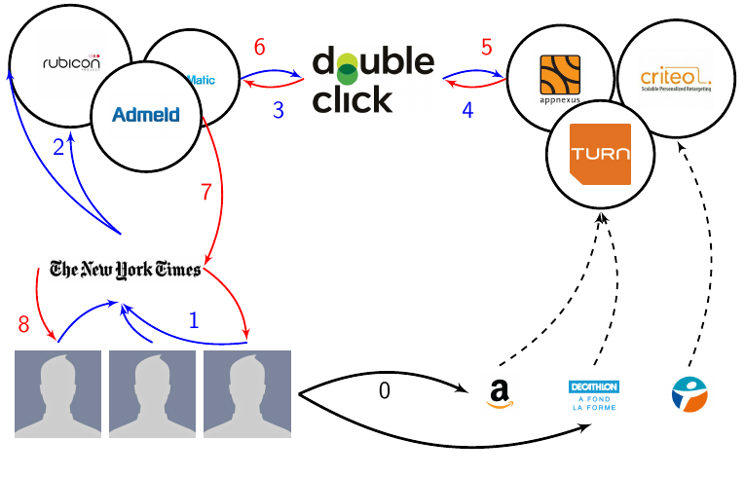
Programmatique

Slide 12
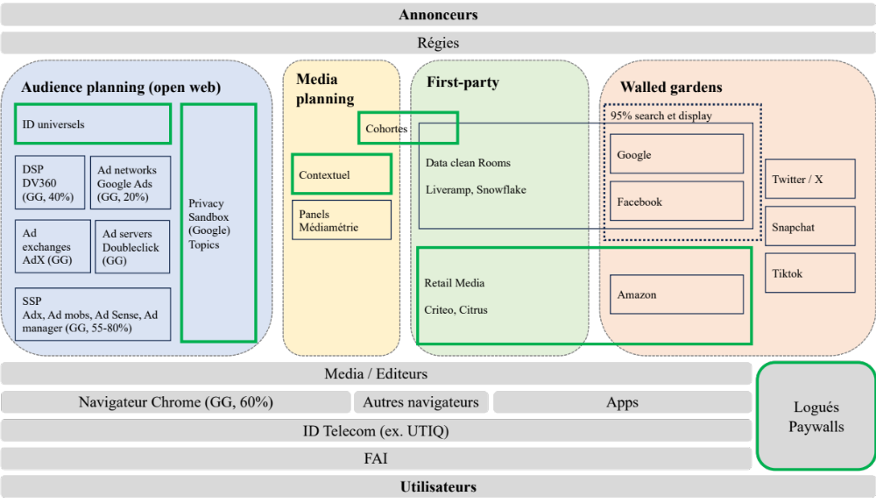

Slide 13
Nouveaux enjeux de la publicité en ligne :
Le consommateur est actif
  Ad-bloqueurs, gestion des cookies
Mesurer la qualité media
  Fake traffic: fake accounts, fake like
  Visibilité
  Brand safety
Mesurer l’audience en multi-canal
  Fingerprinting < décroissance des cookies
  IPTV
  Geolocalisation
  De plus en plus intrusif.

Slide 14
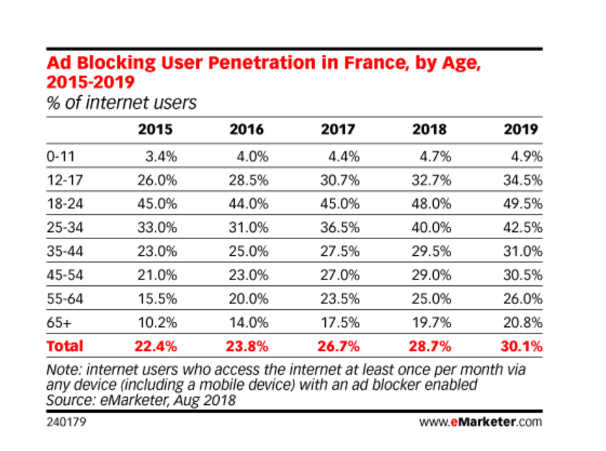
Les bloqueurs de pubs

Slide 15
Le point central
De l’économie de l’attention (Herbert Simon)
  L’attention peut être échangée contre de la publicité
  Jusqu’à une certaine limite : pollution/spam
A l’économie de de l’intention
  Le consommateur est actif et fait ses propres choix

Slide 16
Le lien publicité et contenu
Deux visions de la publicité : persuasive/informative
Débat : publicité sur les chaînes publiques
Externalités croisées négatives pour les médias TV/Radio, positives ou neutres pour la presse écrite
Prix des abonnements TV diminue avec la quantité de publicités
Lecteurs et annonceurs sont subventionnés pour la presse écrite

Slide 17
Le modèle de Steiner
Chaînes financées par la publicité
Différents groupes de consommateurs
Les programmes d’un genre particulier sont substituables
Chaque téléspectateur génère le même revenu de publicité
Tous les programmes ont le même coût.
Les chaînes choisissent le programme qui maximise l’audience

Slide 18
Le modèle de Steiner (suite)
Les chaînes choisissent le même programme (duplications inutiles)
Les programmes les plus populaires sont sur-représentés
Le monopole limite ces problèmes
<> Chaînes financées par abonnement : différenciation des contenus.

Slide 19
Le modèle de différenciation horizontale
Le modèle de Hotelling (ville linéaire)
Le modèle de Salop (ville circulaire)
Utilité du produit i situé en x_{i} vendu au prix p_{i} au consommateur situé à une distance d(x_{i},x) avec un coût de transport t
u_{i}(x) = v - t d(x_{i}, x) – p_{i}
Un jeu en deux étapes : localisation, prix
Equilibre en sous-jeux parfait (voir plus loin)

Slide 20
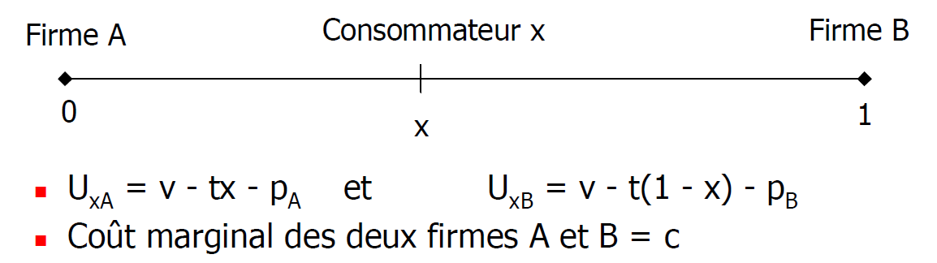
Le modèle de différenciation horizontale
Exemple : Hotelling, entreprises distribuées uniformément sur le segment 0, 1
p₁* = p₂* = t; Π₁* = Π₂* = t/2

Slide 21
Le principe de différenciation maximale
Les entreprises choisissent leur localisation x₁, x₂
Exemple, distance quadratique
u_{i}(x) = v - t (x_{i} - x)² – p_{i}
Equilibres en sous-jeux parfaits en stratégies pures : induction inverse
Etape 1 : choix des localisations x₁, x₂
Etape 2 : choix des prix en fonction des localisations p1(x₁,x₂), p₂(x₁,x₂)

Slide 22
Equilibre en sous-jeu parfait
Limites de l’équilibre de Nash pour les jeux dynamiques
Raffinement permet d’éliminer des équilibres peu « crédibles »
Equilibre quel que soit le nœud du jeu
// programmation dynamique, principe d’optimalité de Bellman :
Une solution est optimale si elle est optimale quelque soit l’état du système

Slide 23
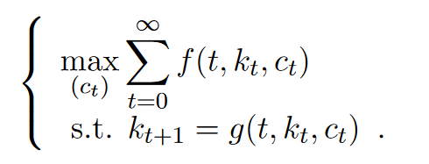
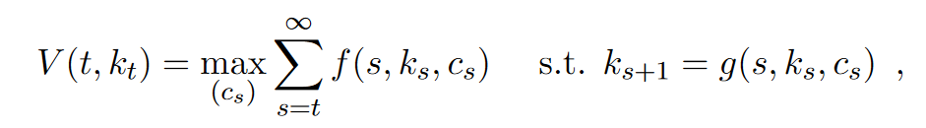
Programmation dynamique
Problème :
Exemples :
  arbitrage épargne-consommation
  Investissement/R&D
Fonction valeur

Slide 24

Le principe d’optimalité de Bellman
Théorème : pour tout t = 0, 1, 2, …
Maintenant : un problème à deux périodes si l’on connaît V
Solution : deviner V

Slide 25
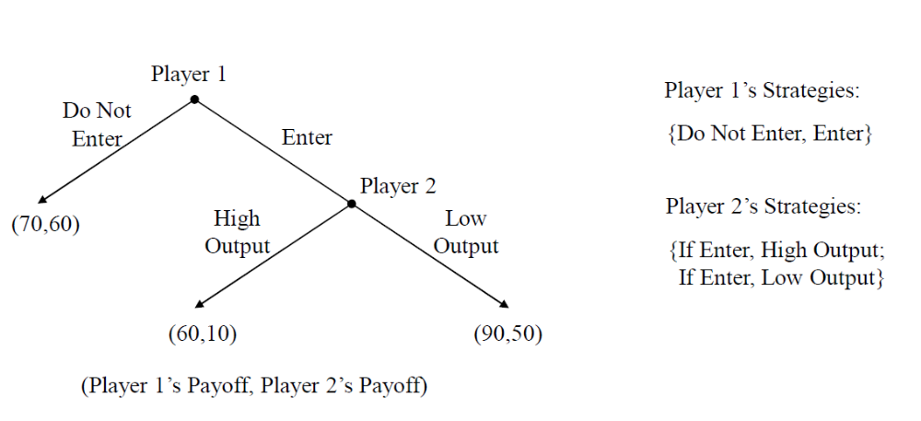
Limites de l’équilibre de Nash
Exemple

Slide 26
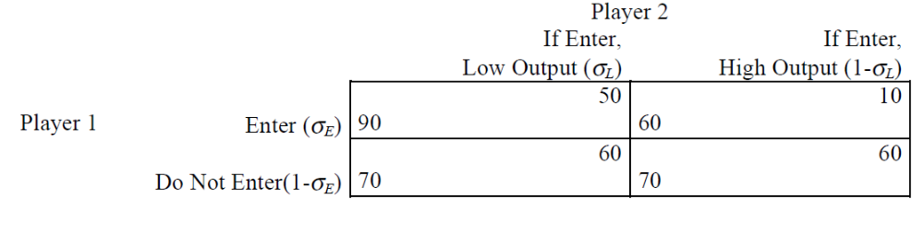
Limites de l’équilibre de Nash
Equilibre de Nash : pas de déviations profitables à l’équilibre
Problème de la menace non crédible

Slide 27
Equilibre en sous-jeu parfait
Un sous-jeu
  démarre à un point d’information qui ne contient qu’un seul nœud de décision.
  Inclut toutes les décisions et nœuds suivants
  Peut être résolu de manière indépendante
Un équilibre de Nash en sous-jeux parfait est un équilibre pour chaque sous-jeu du jeu (Selten)
Elimine l’équilibre non crédible
Résolution arrière (backward induction)

Slide 28
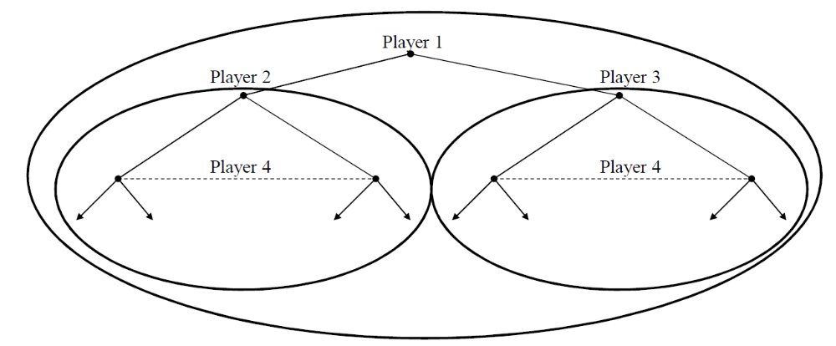
Exemples de sous-jeux
3 sous-jeux

Slide 29
Le principe de différenciation maximale (suite)
Etape 2 : détermination des prix
Consommateur indifférent
x* = (x₁ + x₂)/2 + (p₂-p₁)/2t(x₂-x₁)
Π₁ = x*p₁; Π₂ = (1-x*)p₂
p₁* (x₁,x₂)= t(x₂ – x₁)(2 + x₁ +x₂)/3
p₂* (x₁,x₂)= t(x₂ – x₁)(2 + x₂ - x₁)/3

Slide 30
Le principe de différenciation maximale (suite)
Ces prix déterminent les profits
Π₁* = d₁(p₁*(x₁,x₂),p₂*(x₁,x₂); x₁,x₂)p₁*(x₁,x₂)
= Π₁(p₁*(x₁,x₂),p₂*(x₁,x₂); x₁,x₂)
Etape 1 : choix de x1 et de x2
∂Π₁*/∂x₁ = ∂Π₁*/∂p₁* ∂p₁*/∂x₁ + ∂Π₁*/∂x₁*
+∂Π₁*/∂p₂* ∂p₂*/∂x₁
Premier terme = 0 (théorème de l’enveloppe)
Deuxième terme = + (part de marché)
Troisième terme = - (concurrence prix)

Slide 31
Le principe de différenciation maximale (suite)
Dans ce modèle, l’effet de concurrence domine l’effet part de marché : les entreprises se situent aux extrémités
Principe de différenciation maximale : atténuer la concurrence en prix
  <> paradoxe de Bertrand

Slide 32
Le principe de différenciation minimale
Si la concurrence en prix est faible
Si la distribution des consommateurs est plus forte au milieu
S’il y des coûts fixes à amortir
S’il y a des externalités positives
Application : chaînes de télévision
Financée par abonnement (effet prix domine)
Financée par publicité (effet part de marché domine)

Slide 33
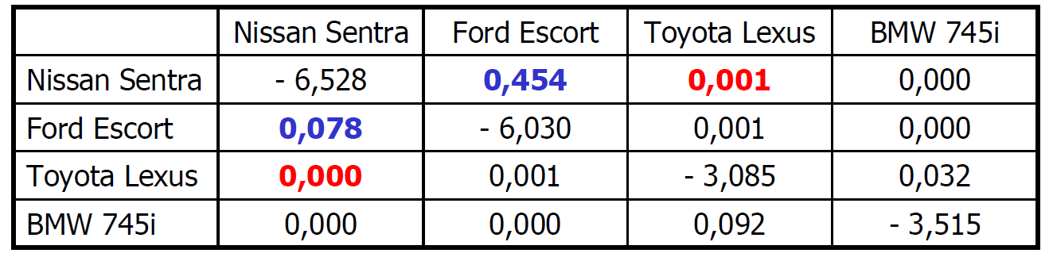
Mesure du degré de différenciation
Estimation des élasticités prix croisée
Définit également le marché pertinent
Exemple : marché automobile aux US

Slide 34
Relations verticales
Internaliser ou externaliser l’activité ?
Enjeux concurrentiels
Qu’est-ce qu’il y a de pire qu’un monopole ?

Slide 35
Relations verticales
On distingue :
  Les firmes en amont (upstream) : des fabriquants de biens de consommation, des producteurs de biens intermediaires, contenu
  Les firmes en aval (downstream) : des distributeurs, des détaillants, plateformes
Le marché entre les firmes amont et les firmes aval : le marché intermédiaire (ou marché de gros).
Le marche entre les firmes aval et les consommateurs finals : le marché final (ou marche de détail).

Slide 36
Pourquoi s’intégrer verticalement ?
Coûts de transaction : l’approche de Coase
Accès à un input essentiel
Contourner la réglementation

Slide 37
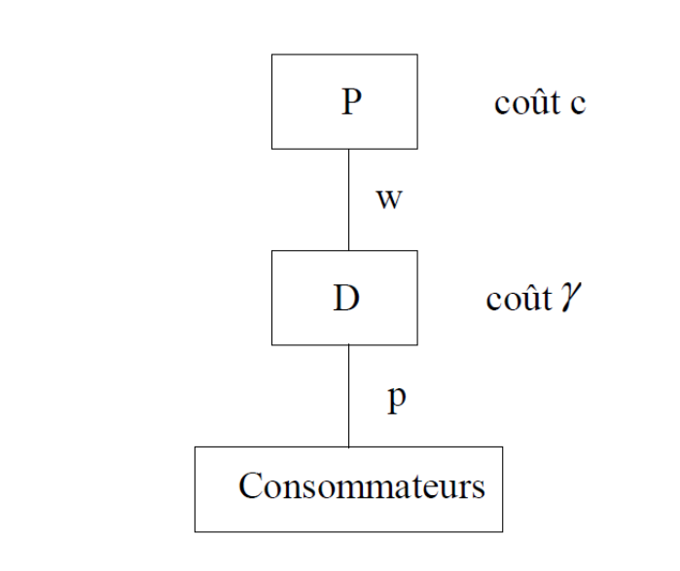
Les relations verticales
Qu’est-ce qu’il y a de pire qu’un monopole ?
D(p) = 1-p, c = γ = 0

Slide 38
Le problème du hold up
Investissement spécifique
P investit dans une composante spécifique pour D
Problème : D peut prendre P en otage une fois que P a fait sont investissement spécifique
Donc si P anticipe cela, P n’investit pas
L’intégration verticale permet de résoudre ce problème de sous-investissement

Slide 39
Relations verticales (suite)
Equilibre : w = ½, p =3/4, Π_{D} = 1/16, Π_{P} = 1/8
Solution : intégration verticale p = ½, Π = ¼ > 1/16 + 1/8
Augmentation du surplus du consommateur et du producteur.

Slide 40



Intégration verticale
Amazon, Netflix
Elimine la double marge

Slide 41
Autre solution que l’integration verticale
Joint venture
Sous-traitance
Franchise = Tarif en deux parties : partie fixe et partie variable
Territoirs exclusifs
Seuil minimum sur les quantités vendues
Prix minimum, maximum, prix de revente imposé
= restrictions verticales

Slide 42
Enjeux concurrentiels
Foreclusion : on empêche un producteur d’accéder au marché
Exclusivité des contenus
Restrictions verticales limitent la concurrence sur le marché aval

Slide 43
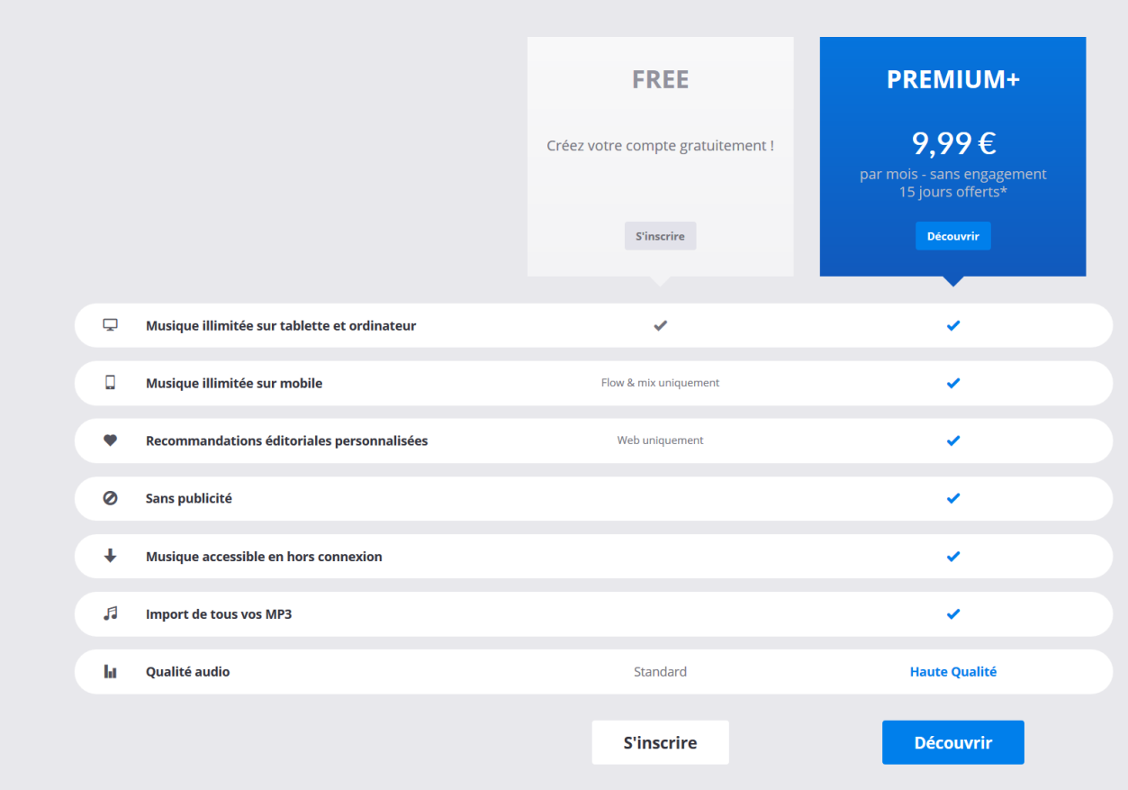
Publicité et modèles freemium
Peuvent être conçus comme un product mix entre consommateurs averses à la publicité et ceux qui ne le sont pas.

Slide 44
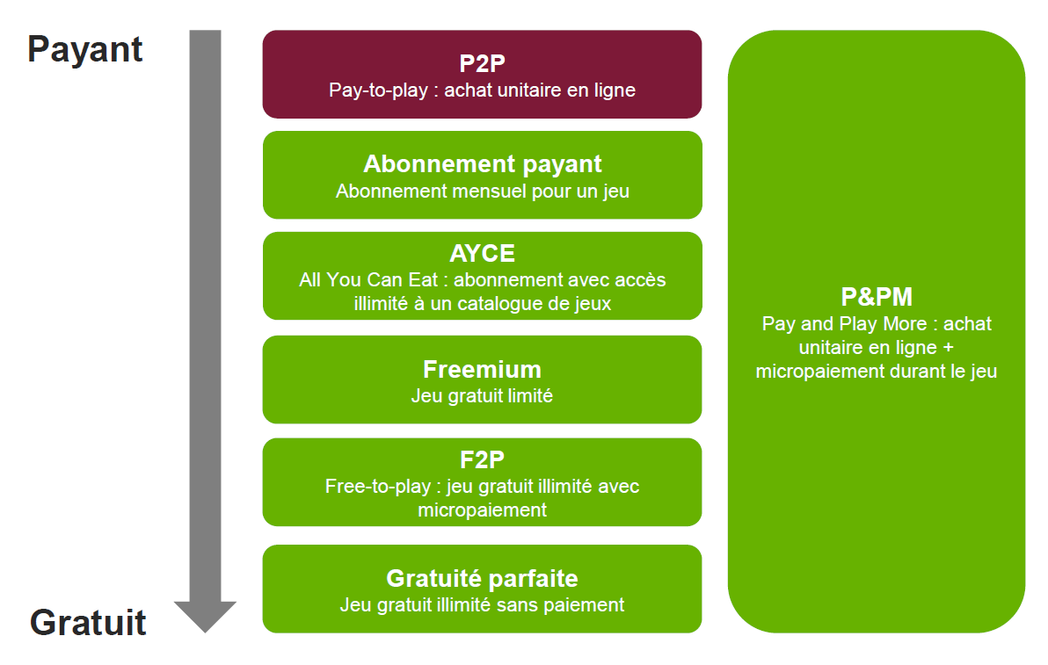
Impact sur les business modèles: le jeu vidéo dématérialisé

